Slide 1


SVL JANOV
Iveta Theuserová, DiS.
vedoucí Sociální protidrogové poradny
Janov (detašované pracoviště)

Slide 2
Most k naději, z.s.
Organizace Most k naději, z.s. realizuje dlouhá léta registrované sociální služby sociální prevence, které jsou zaměřeny na problémové uživatele drog. Jedná se především
o realizaci terénních programů a kontaktních center a to ve dvou krajích – v Ústeckém
a Libereckém. Terénní programy působí mimo jiné také ve městě Litvínov a dlouhodobě se soustředí také na vyloučenou lokalitu Litvínov – Janov,
díky realizaci Sociální protidrogové poradny od 3/2017 jsou v Janově plně zabezpečeny služby pro uživatele drog a jejich blízké osoby. SPP je ambulantní služba a doplňuje ji terénní služba (TPP). Klient/uživatel drog, tak má zajištěno vše, co by mohl potřebovat nebo potřebuje, základní poradenství v oblasti bezpečného braní, kompletní Harm Reduction, zajištění léčby, pomoc s vyřizováním běžných záležitostí (doklady, dávky apod.), asistenční službu (doprovod), zdravotní informace atd. Stejně tak jsou zajištěny služby pro osoby, kterých se drogová problematika nějak dotýká – partneři, rodiče apod.
naše organizace reaguje na absenci uceleného programu primární prevence na Mostecku. Právě jsme ve fázi přípravy uceleného programu Primární všeobecné školské primární prevence zahrnující všechny typy rizikového chování. Do konce roku 2021 bychom tento program chtěli certifikovat u Národního ústavu pro vzdělávání, který byl tímto pověřen MŠMT.

Slide 3
Krize v lokalitě Janov
Sídliště Janov v Litvínově je se svými zhruba 4500 obyvateli největší sociálně vyloučenou lokalitou a nejviditelnějším příkladem důsledků obchodu s chudobou v ČR. Obyvatelstvo sídliště představuje zhruba pětinu populace Litvínova, což odpovídá celkovému počtu cca 24 000 obyvatel města Litvínov. Zhruba 70 - 80% obyvatel v lokalitě jsou Romové,
na sídlišti je celkem 27 panelových bytových domů, z toho 4 jsou určené k demolici, 8 je opuštěných a 5 zazděných. Tři velké bytové domy jsou odpojené od médií, především od tepla a teplé vody,
nájem v lokalitě se pohybuje v průměru kolem 10 -12 tisíc Kč za běžný byt (často se jedná o nerekonstruované holobyty bez jakéhokoliv vybavení, v některých bytových domech
z úsporou teplé vody,
v bytových domech v lokalitě je zvýšený výskyt hmyzu (štěnic, švábů, vší)
a hlodavců. Problémem je i zápach a šíření plísní, což je obvykle způsobeno hromaděním odpadu v opuštěných domech, nebo celkovým špatným technickým stavem bytového domu,
opuštěné a nezabezpečené domy představují vážné riziko úrazu pro děti
a mládež, jsou navíc terčem vandalismu a majetkové trestné činnosti. Dochází
k vykrádání a devastaci vybavení opuštěných bytových jednotek a domu.

Slide 4
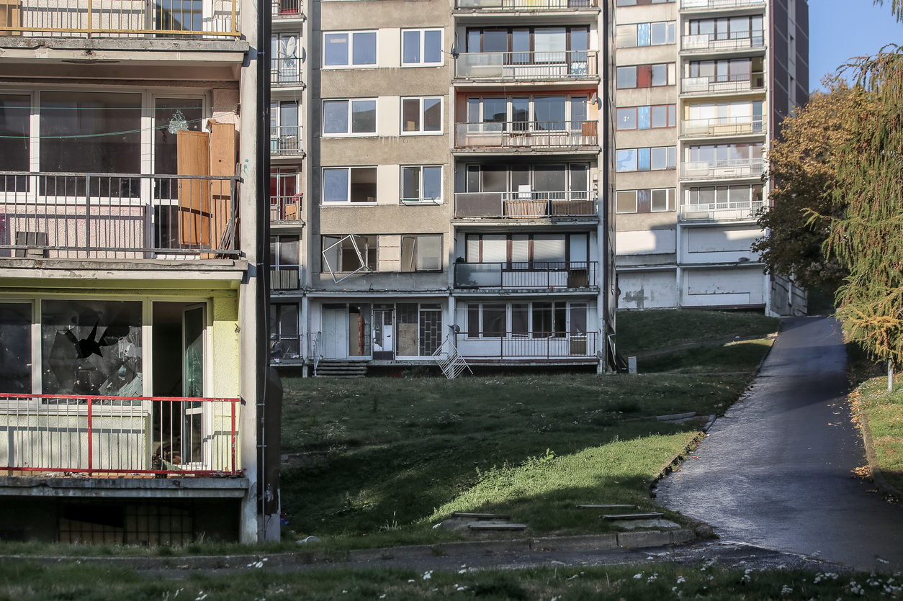
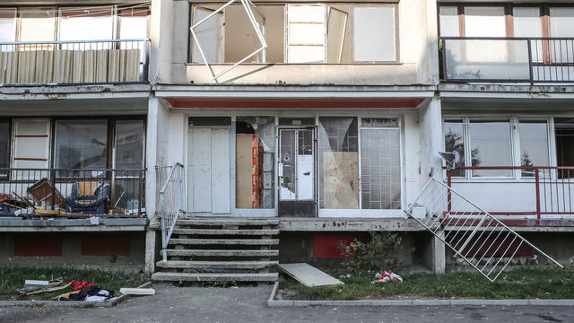
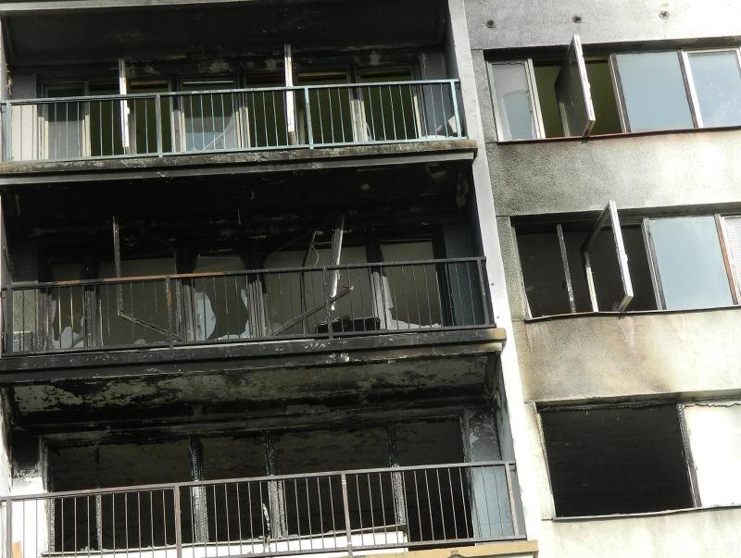
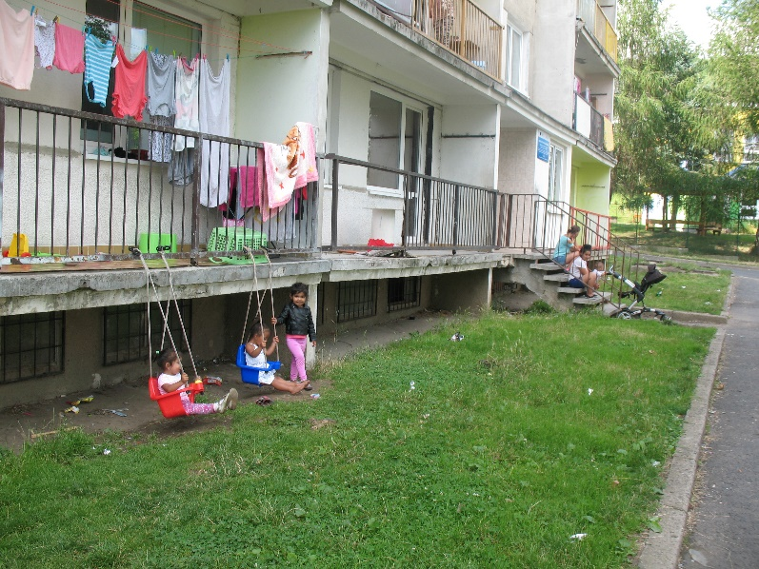
Fotodokumentace

Slide 5
Příčiny krizové situace v Janově
Privatizace bytového fondu na sídlišti vytvořila podmínky pro realitní spekulace velkého rozsahu, z nichž profitovaly společnosti zejména CPI a SBD Krušnohor (dále jen SBDK). Zbytek bytového fondu je ve vlastnictví/správě širokého spektra dalších aktérů (fyzických i právnických osob, včetně osob ze zahraničí), z nichž někteří fungují jen jako prostředníci a jiní jsou trvale nedosažitelní,
nízké prodejní ceny bytů při privatizaci a možnost získat vyšší nájmy pokryté dávkami na bydlení vytvořily příležitost pro obchod s chudobou s velmi krátkou návratností vložených investic. Správcovské společnosti, které pro SVJ mají vykonávat agendu evidence plateb a upomínání dlužných částek, v tomto zjevně selhávají a SVJ se v důsledku obchodu
s chudobou dostávají do nepřekonatelné dluhové pasti,
nejvýraznější projevy současné krize se začaly objevovat na podzim roku 2017, kdy začalo vypovězovat SBDK domům smlouvy o správě nemovitostí. Tento krok odůvodnilo dluhy SVJ na platbách za správu domu, které však nebyly nijak zdokumentovány a není tak jasné ani to, jak mohl správce bytového domu dopustit jejich vznik a nárůst do neudržitelné výše.
Notes:
Příčiny krizové situace na sídlišti Janov

Slide 6
Důsledky krizové situace v SVL
Vysoká koncentrace početných sociálně slabých rodin a osob,
vysoká míra migrací v rámci lokality,
  nekalé praktiky majitelů, pronajímatelů a správců těžících ze zvýšené zranitelnosti nájemníků a jejich beztrestnost,
  absence bytového fondu v lokalitě,
  vysoká míra nezaměstnanosti, velmi nízká finanční gramotnost – spirála zadluženosti rodin, ze které není úniku,
  sousedské konflikty, sociální napětí,
  špatná rodinná a sociální situace rodin, chudoba,
  absence pozitivních vzorů v rodině, snížený důraz na vzdělávání,
  absence volnočasových aktivit mladé generace,
  snížená možnost intervencí ze strany města a nevládních neziskových organizací,
  rozsáhlá drogová problematika.

Slide 7
Drogová scéna v Janově
Užívání drog a drogová problematika v lokalitě je velmi rozsáhlá, která však není fakticky podložena. Jedná se zejména o romskou menšinu, která tvoří cca 70 - 80% obyvatel Janova. Důvodem je značná nedůvěra a nezájem o drogové sociální služby, obava z represe (odebrání soc. dávek, apod.),
značným problémem je dostupnost alkoholu a cigaret, lze je sehnat téměř ve všech večerkách v lokalitě, návykové látky od vrstevníků – dealerů na veřejném prostranství. V SVL klesá věk uživatelů, drogy užívají celé rodiny a dochází k mezigeneračnímu přenosu negativních vzorců chování,
dle souhrnu preventistky Městské policie mají již děti od 6 – 10 let první zkušenosti s kouřením, děti od 11- 13 roku mají již první zkušenost s alkoholem, vykazují toleranci k alkoholu a dalším návykovým látkám. Postoj rodičů je benevolentní, vznikající problémy bagatelizují nebo omlouvají,
v SVL je absence uživatelů drog bez domova. Jedná se zejména o blízké příbuzné romského uživatele, kde je soudržnost rodin větší než u majoritní společnosti. Problémoví uživatelé tak stále bydlí u svých rodin nebo přespávají v opuštěných domech. I díky tomuto přístupu nejsou v této lokalitě téměř žádní bezdomovci,
setkáváme se s uživateli s duální diagnózou (závislost a duševní onemocnění). V poradenské činnosti se snažíme spolupracovat s organizacemi a službami, které se zaměřují na CS
s duševním onemocněním (např. Fokus Labe), aby tito klienti měli zajištěnou péči ve všech oblastech. Zároveň se ale potýkáme s nedostatkem psychiatrů a psychologů,
nejvíce užívanou nelegální drogou je pervitin, který je v Janově velmi špatné kvality. Následuje užívání THC (ve většině případech kombinace užívání těchto drog). Jen zřídka se objevuje užívání opiátů a buprenorfinu (Subutex, Subuxone). V SVL dříve bývalo časté užívání těkavých látek (především toluenu). V současné době je tento jev méně viditelný.

Slide 8
Harm Reductin
Jedním z hlavních poslání našich služeb je naplňování filosofie Harm Reduction – cílem je minimalizovat negativní zdravotní, sociální a právní dopady související s užíváním drog,
terénní protidrogový program je uživateli z řad Romů využíván v současné době jen minimálně (drogová scéna v Janově je uzavřená a latentní). Dle mapování terénu a doptávání se, obyvatelé sdělují, že se bojí využívat služby z důvodu poskytování informací OSPODu, soc. odboru nebo PČR,
výměnný program probíhá především na spolupracujících bytech u uživatelů z řady majority, kde pracovníci nechávají větší obnos injekčního materiálu a romští uživatelé si skrz spolehlivého dlouhodobého klienta vyměňují. Přesto absentuje přímý kontakt terénního pracovníka s romským uživatelem (testování na infekčně přenosné nemoci).
zdravotní dopady s nitrožilním užíváním drog je spojen přenosem infekčních onemocnění a mohou představovat riziko pro celou lokalitu.
očekáváme do budoucna, že postupem času budou romští uživatelé více otevření
k sociálním drogovým službám (stejnou zkušenost máme i se SVL Most – Chanov).

Slide 9
Uživatelé
naše poradna eviduje celkem 88 uživatelů, z toho 61 mužů, 27 žen
zastoupení uživatelů romské menšiny:
muži – 36, ženy – 13
zastoupení uživatelů majoritní společnosti:
muži – 25, ženy – 14
nejvíce užívaná droga: pervitin – 55, THC – 27, jiné -6 (opiáty - 4, toluen -1, extáze – 1)

Slide 10
Průměrný věk uživatele
průměrný věk uživatelů:
muži – 32, ženy – 31
průměrný věk uživatelů pervitinu:
muži – 33,5, ženy – 34
průměrný věk uživatelů
THC:
muži – 29, ženy – 22,5
průměrný věk uživatelů ostatních drog - 36
(opiáty - 4, toluen, extáze)

Slide 11
Bydliště uživatelů
za Janov evidujeme celkem 57 uživatelů, z toho:
44 mužů, 13 žen
za Litvínov evidujeme celkem 31 uživatelů, z toho:
17 mužů, 14 žen

Slide 12
Uživatelé Romové
zastoupení romských uživatelů: muži – 36, ženy -13
průměrný věk uživatelů:
muži, 29,5, ženy -31
průměrný věk uživatelů pervitinu: muži – 30,5, ženy – 36,5
průměrný věk uživatelů THC:
muži - 27, ženy – 22

Slide 13
Blízcí uživatele – romská menšina
celkem evidujeme 46 klientů z řady romské menšiny (jedná se zejména o partnery, rodiče a sourozence uživatele)
zastoupení podle pohlaví:
ženy – 37, muži – 9
průměrný věk klientů:
Ženy – 38, muži – 36
blízké osoby našich klientů:
pervitin – 27
THC – 27
téměř všichni jsou z Janova pouze 2 klienti z Litvínova

Slide 14
Uživatelé a potencionální uživatelé romská menšina
v současné době evidujeme 49 klientů uživatelů
potencionální klienty - uživatele blízkých příbuzných v počtu 47,
z toho 27 uživatelů pervitinu a 19 uživatelů THC
těmito romskými uživateli je program HR využívaný minimálně

Slide 15
Návrhy pro SVL Janov
Hlavní problémy v lokalitě, které souvisí přímo se současnou krizovou situací, je oblast bydlení. Vytvoření systému dostupného a důstojného bydlení pro chudé domácnosti je dlouhodobou záležitostí, a nad rámec možností na lokální úrovni. Možné řešení vyžaduje pomoc na vládní úrovni.
Možná sanace:
Posila v sociálních službách o romské pracovníky, zejména v terénu.
posila romských APK , školních asistentů – romských žen, které by fungovaly jako prostředníkem mezi rodinou a školou,
trávení smysluplného času dětí a mládeže, zmapovat jejich potřeby,
vize Komunitního centra uprostřed sídliště a zapojit schopné místní romské ženy do komunitní práce,
absentuje preventivní program v lokalitě směřující
k rodičovské zodpovědnosti.
Obchod s chudobou není jen nemorální podnikání, ale v praxi to znamená obvykle beztrestné porušování zákonů, které způsobuje společenské škody, a v konečném důsledku vyšší než souhrn majetkové kriminality, kterou páchají obyvatelé SVL.
Zmírnění dopadů obchodu s chudobou:
Cílit na pachatele z majoritní společnosti (na široké spektrum bytových investorů a správců domů),
akční skupiny, které by řešily trestní činnost v rámci obchodu s chudobou,
účinné kontrolní mechanizmy.

Slide 16
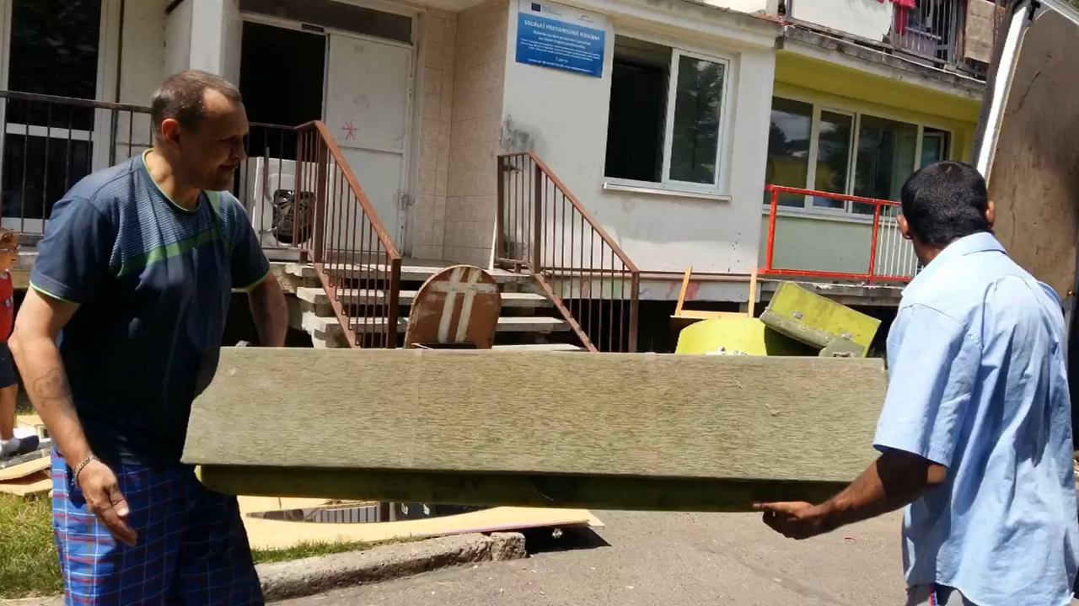
Nepodceňujme snahu obyvatelů v SVL

